Slide 1
にほんご JPN101
Nov. 11, 2009
(Wednesday)

Slide 2
１１月１１日水曜日
ぶんぽう３（Pronoun の）
ぶんぽう４（Particles から、まで、で）
（Suffix ぐらい／くらい）
ぶんぽう５（Particle も、は、が）
かんじ（山、川、田、人、上、中、下、小、日、本）

Slide 3
ぶんぽう

Slide 4
ぶんぽう３：Referring to things mentioned immediately before, using noun/adjective + の (pronoun)
The pronoun の means one or ones in English, as in “red one” and “big one.” の usually refers for things and is rarely used for people. It must be directly preceded by an adjective or noun.
い-adjective + の ちゃいろいの brown one
な-adjective + の きれいなの pretty one
Noun + の スミスさんの Mr. Smith’s

Slide 5
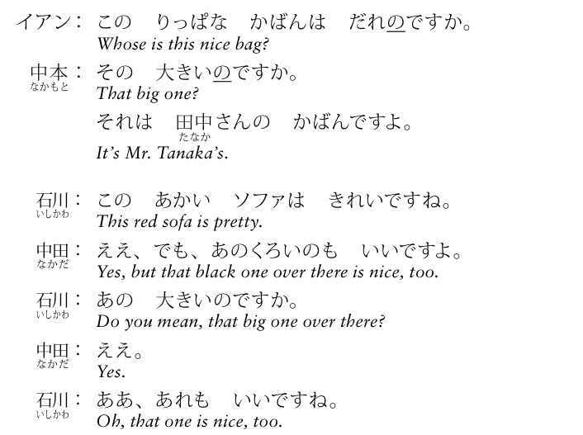
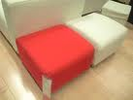
ぶんぽう３：Referring to things mentioned immediately before, using noun/adjective + の (pronoun)

Slide 6
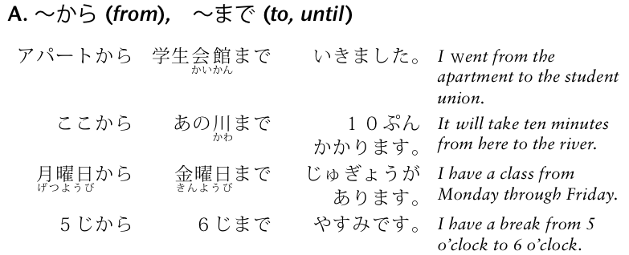
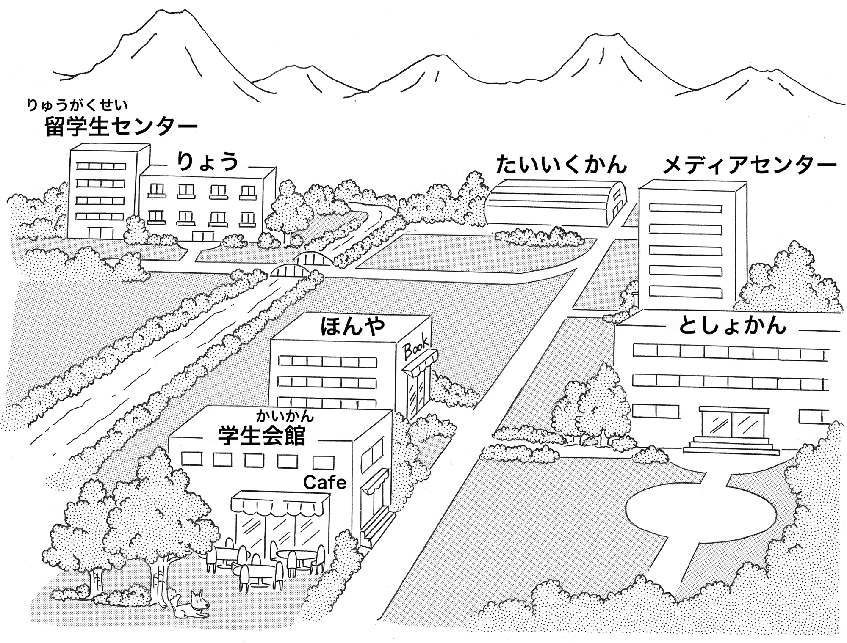
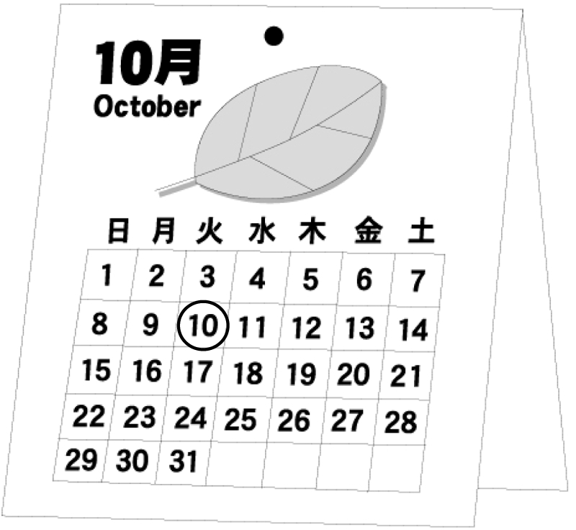
ぶんぽう４：Expressing distance and duration using the particle から、まで and the suffix ～ぐらい／くらい

Slide 7
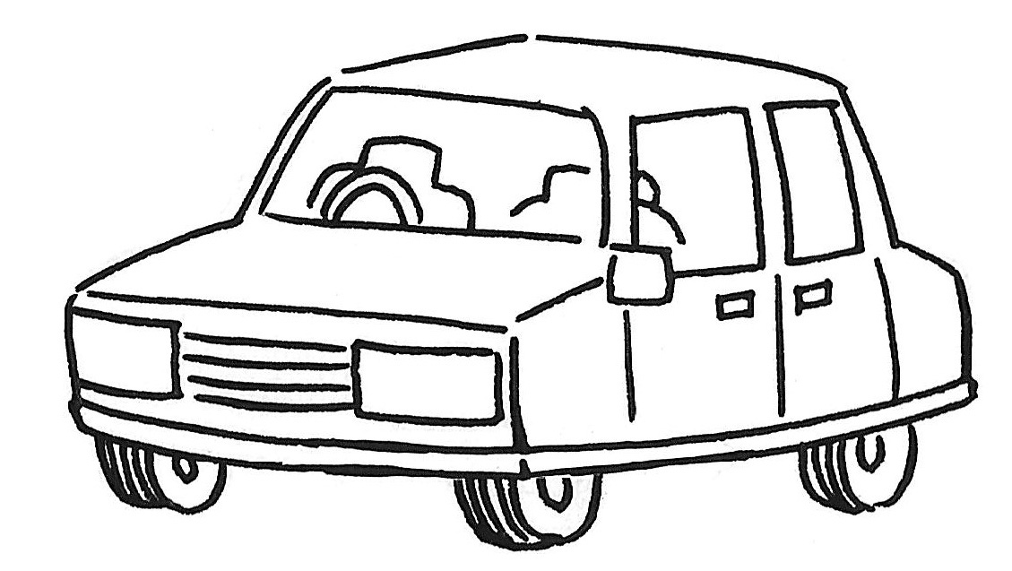
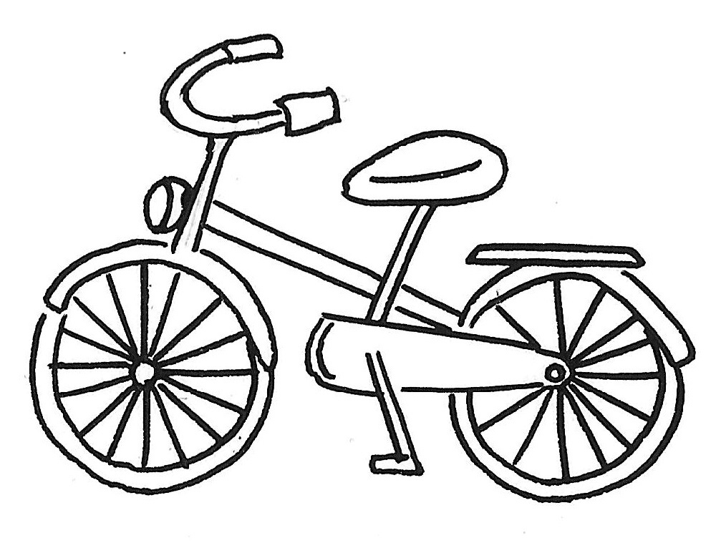
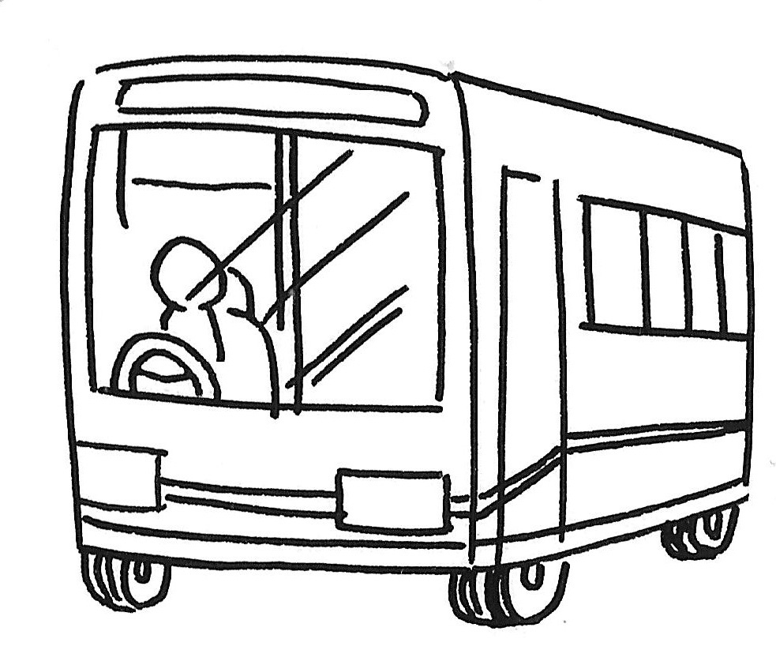
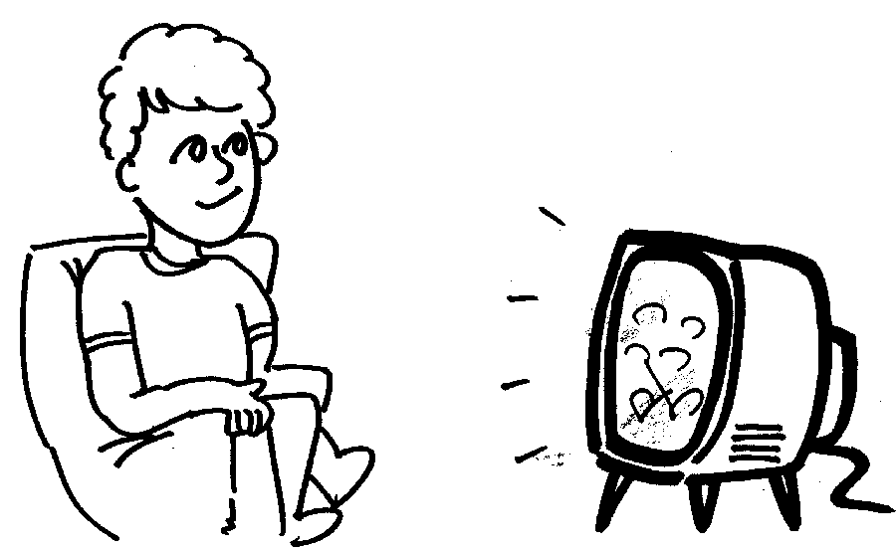
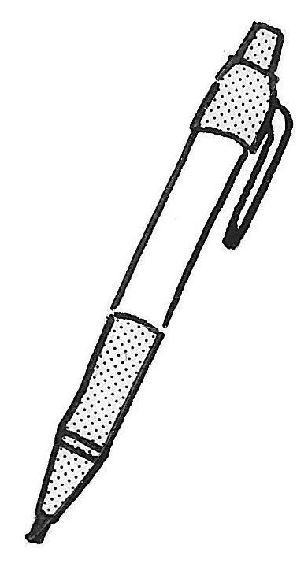
ぶんぽう４：Expressing distance and duration using the particle から、まで and the suffix ～ぐらい／くらい

Slide 8
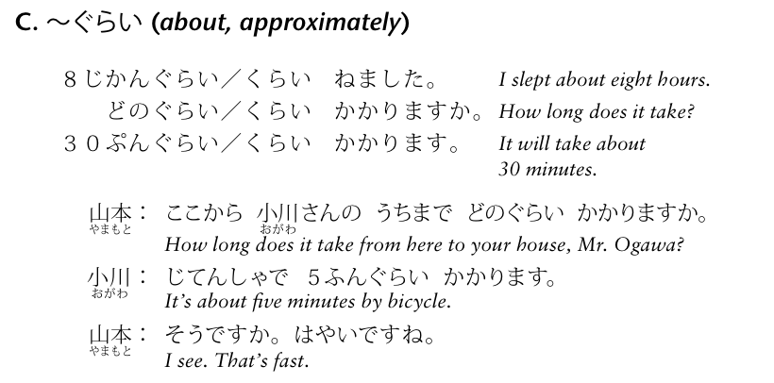
ぶんぽう４：Expressing distance and duration using the particle から、まで and the suffix ～ぐらい／くらい

Slide 9
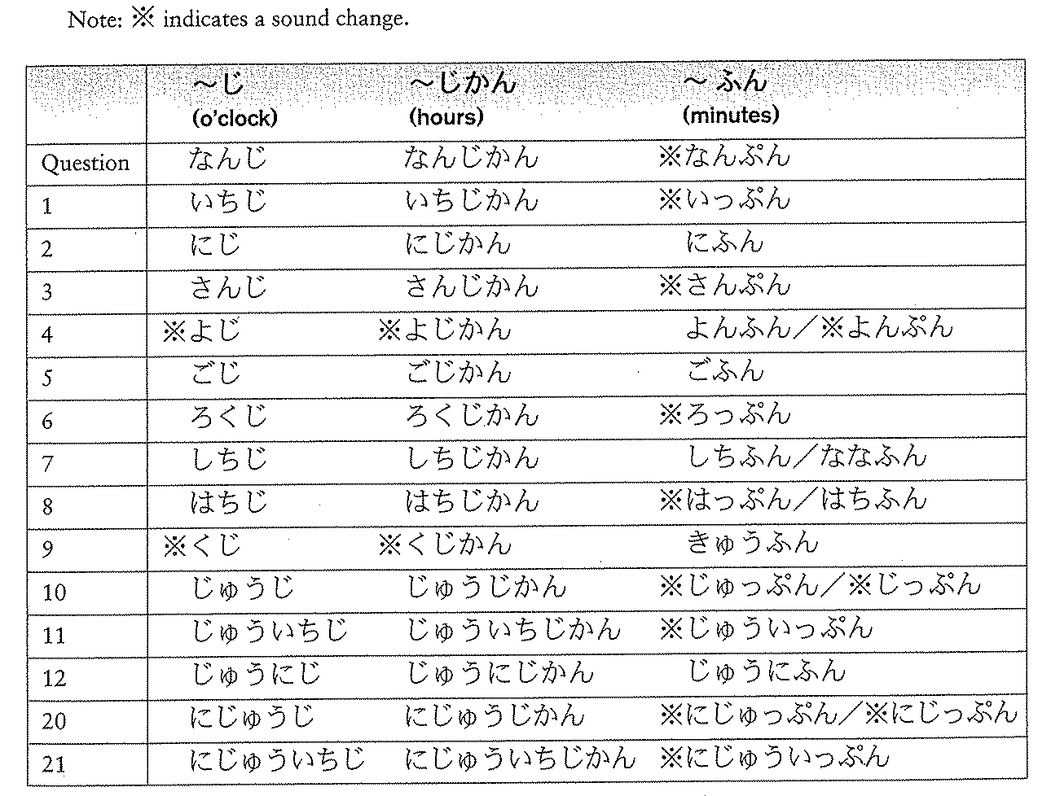
ぶんぽう４：Expressing distance and duration using the particle から、まで and the suffix ～ぐらい／くらい

Slide 10
ぶんぽう５：More about the topic marker は and the similarity marker も (double particles and は vs. が)

Slide 11
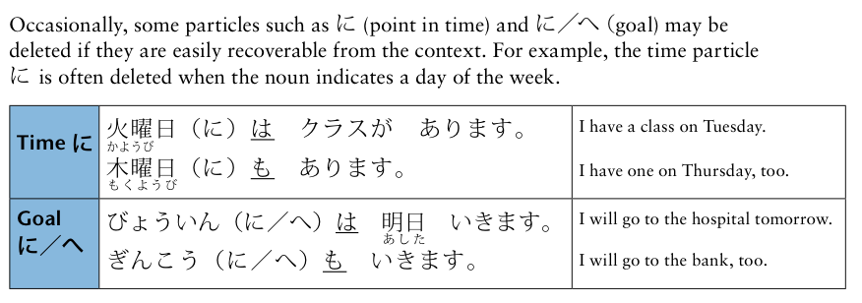
ぶんぽう５：More about the topic marker は and the similarity marker も (double particles and は vs. が)

Slide 12
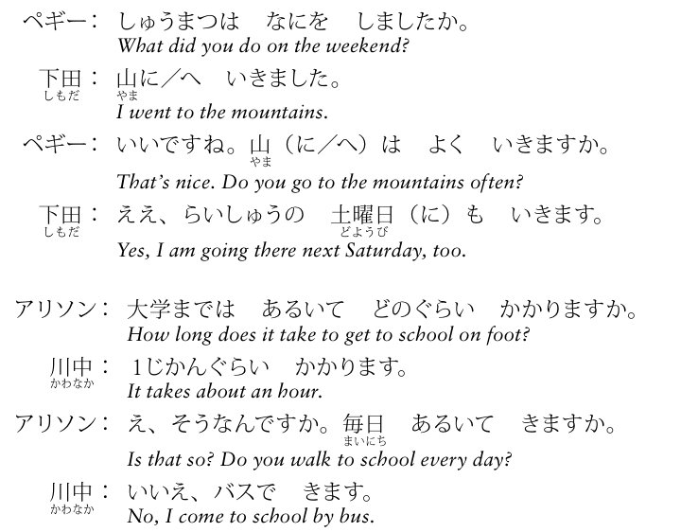
ぶんぽう５：More about the topic marker は and the similarity marker も (double particles and は vs. が)

Slide 13
ぶんぽう５：More about the topic marker は and the similarity marker も (double particles and は vs. が)

Slide 14
ぶんぽう５：More about the topic marker は and the similarity marker も (double particles and は vs. が)

Slide 15
ぶんぽう５：More about the topic marker は and the similarity marker も (double particles and は vs. が)

Slide 16
ぶんぽう５：More about the topic marker は and the similarity marker も (double particles and は vs. が)

Slide 17
ぶんぽう５：More about the topic marker は and the similarity marker も (double particles and は vs. が)

Slide 18
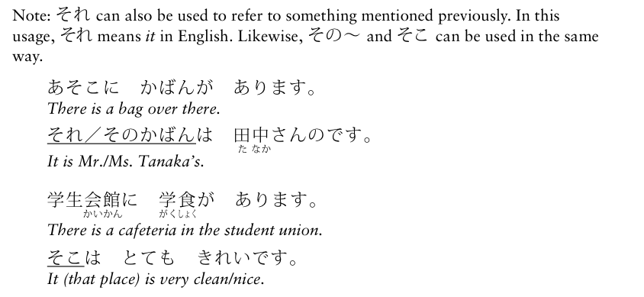
ぶんぽう５：More about the topic marker は and the similarity marker も (double particles and は vs. が)

Slide 19
Interrogative Expressions (p198)

Slide 20
かんじ

Slide 21
Kanji derived from pictures and symbols (1) (p203)

Slide 22
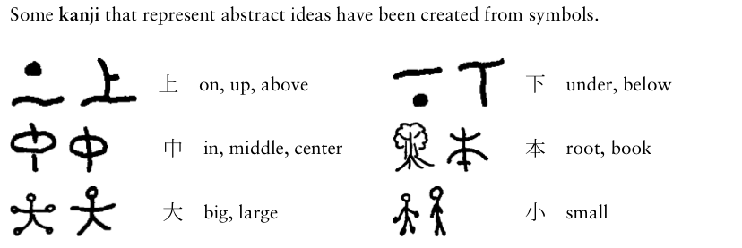
Kanji derived from pictures and symbols (1) (p203)

Slide 23
きょうのかんじ
山、川、田、人、上
中、下、小、日、本

Slide 24
やま
サン
山川さん、富士山、山の上

Slide 25
かわ、がわ
小川さん、川中さん、ミシシッピー川

Slide 26
た、だ
上田さん、田中さん

Slide 27
ひと
ジン
あの人、日本人、

Slide 28
うえ
テーブルの上

Slide 29
なか
チュウ
へやの中、中国（チュウゴク）

Slide 30
した、くだ（さい）
まどの下、いって下さい

Slide 31
ちい（さい）
小さい

Slide 32
び
ニチ、ニ
日本、昨日、今日、明日、日曜日、毎日

Slide 33
ホン
山田さんの本、日本

